Slide 1
エンタープライズIT向けにコストを最適化した
ハーフワイドラックマウント型100GbEマネージドスイッチ
This is a conceptual illustration. Please refer to the actual product for accuracy.

Slide 2


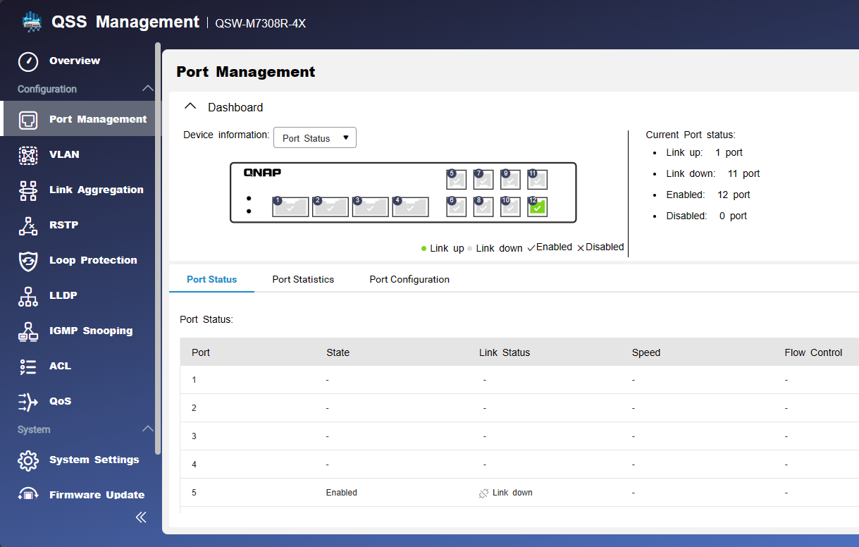
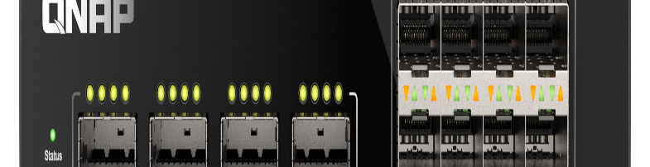
100GbEネットワーク速度が主流に
2023年2月にDell'Oro Groupが発表したレポートによると、100GbEは今年、サーバーネットワーク接続速度の主流となり、今後4年間で25GbEの出荷量を上回るといいます。2027年までには、より高速のポートがサーバー市場収益の44%を占めるようになると予想されています。また同レポートでは、スマートNIC市場の大幅な成長も予測しており、QSW-M7308-4X 100GbEネットワークスイッチの需要が大幅に増加すると予測しています。
企業のコアネットワーク向けに設計
高速ネットワークスイッチング
グラフィカルなWeb管理インターフェース
100GbEポート×4、25GbEポート×8で最速のネットワーク速度を実現し、ラックやサーバー接続にも対応します。
QSS (QNAP Switch System)はユーザーフレンドリーなグラフィカルWebインターフェースで、概要ダッシュボード、ネットワークポート管理、設定ガイドなどの機能を提供し、ネットワーク管理をより直感的で簡単にします。
企業のコア高速ネットワーク要件に適しており、安定した高性能ソリューションを提供します。
参考リンク: https://www.thefastmode.com/expert-opinion/33200-ethernet-fifty-years-and-still-going-strong

Slide 3



100GbEスイッチで加速するGPUクラスタ
Nvidiaの2023年9月のGPU Cluster最適性能構成に基づくと、各ノードで100GbE以上のネットワーク帯域幅を達成することは、ノード帯域幅不足による全体性能への影響を最小限に抑えるために極めて重要です。そのため、QSW-M7308R-4Xの導入は経済的で高速なソリューションであり、ノードネットワーク帯域幅のボトルネックを効果的に削減します。このセットアップは、複雑な自然現象のシミュレーション、新素材の設計、新薬の開発など、科学計算タスクの高速化に最適です。また、大規模な機械学習／深層学習モデルのトレーニングにも適しており、画像、動画、テキストなどの大量のデータを迅速に処理することができます。
複雑な科学的計算
AIモデルの学習
ビッグデータの処理
参考リンク: https://docs.nvidia.com/ai-enterprise/sizing-guide/0.1.0/best.html

Slide 4
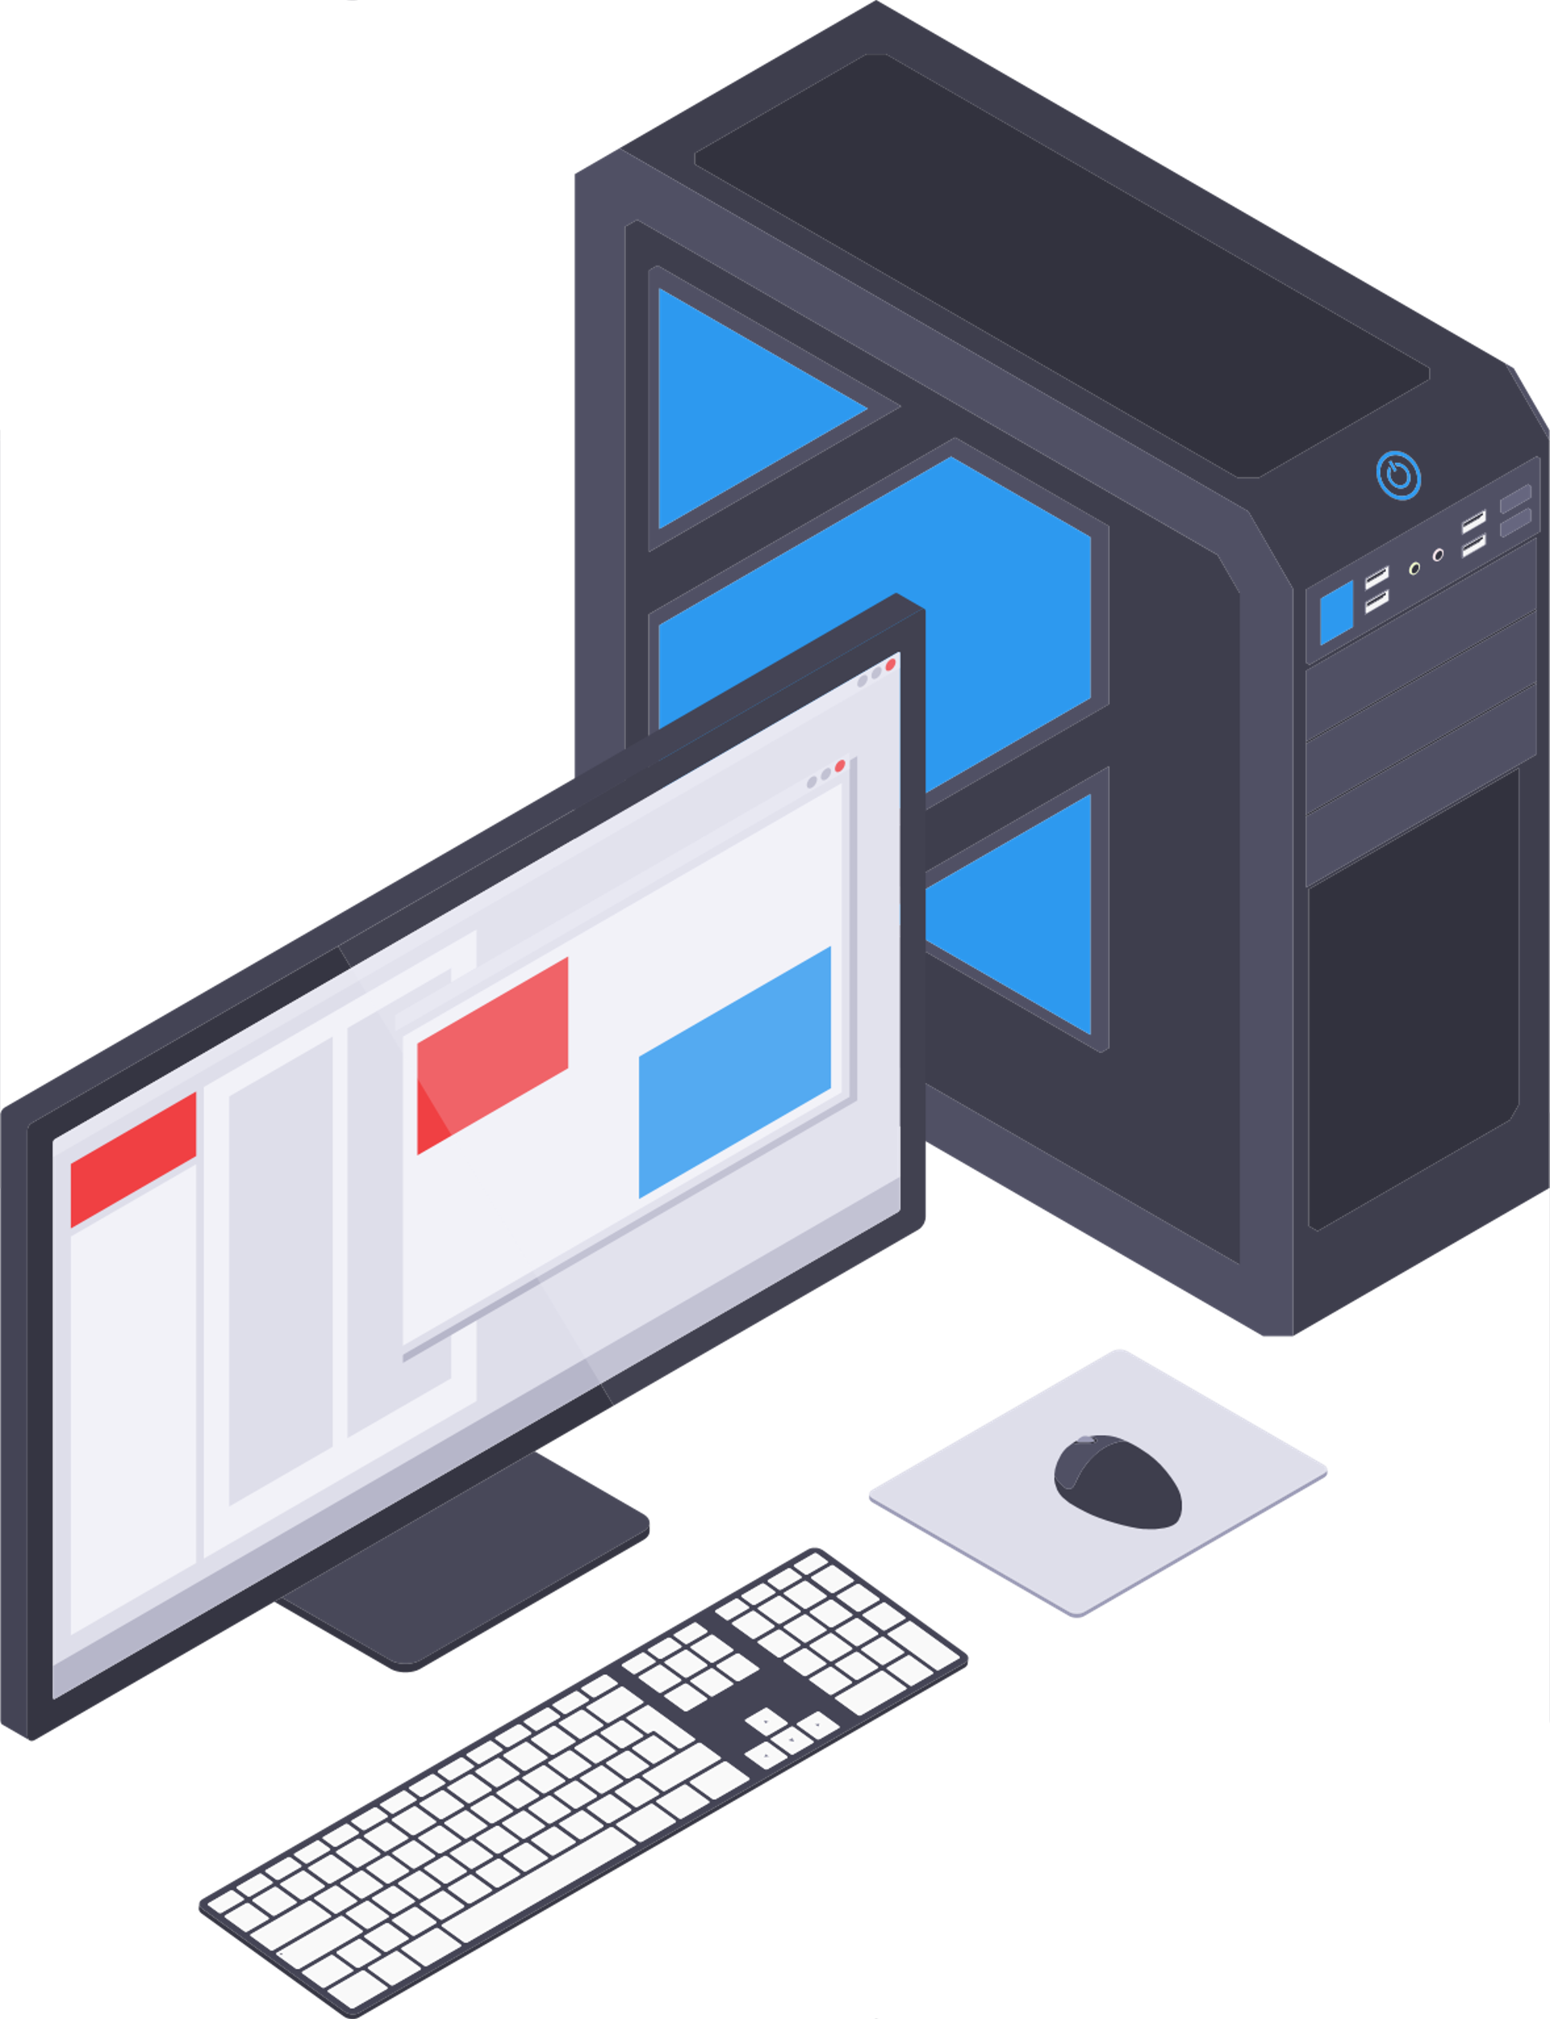
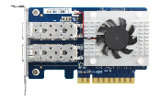
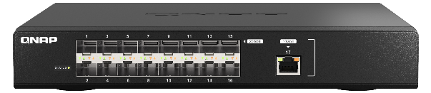
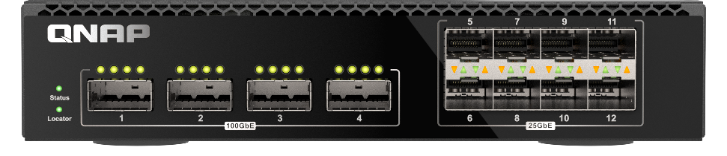
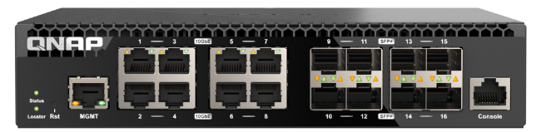

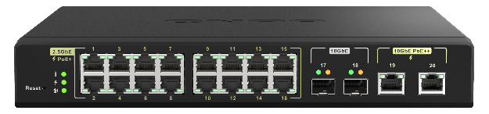
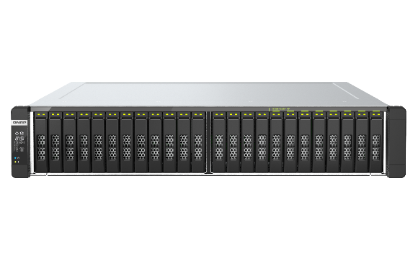
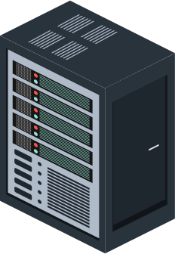
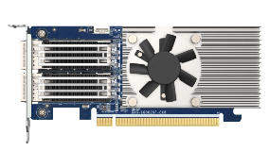


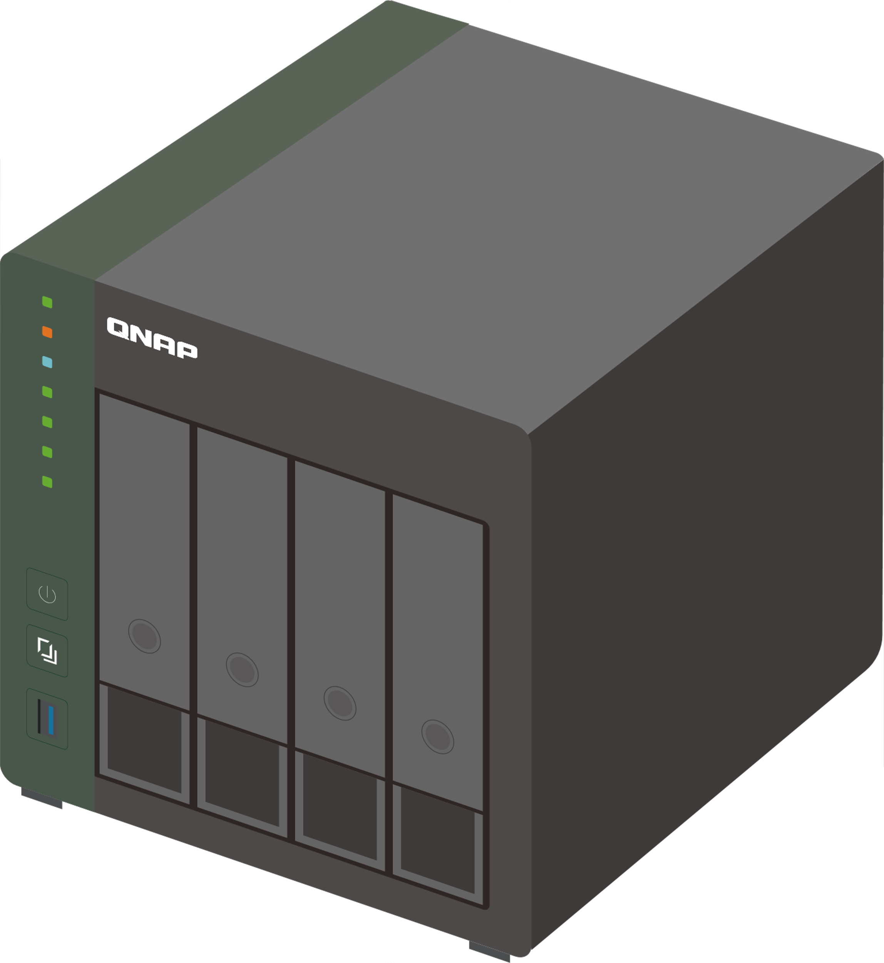
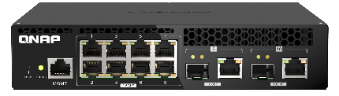
企業のバックボーンネットワークに必要な
超高帯域幅(500～1,000人規模)
100GbE
2.5GbE
10GbE PC
25GbE
2.5GbE PoE
10GbE
インターネット
QSW-M5216-1T
QSW-M7308R-4X
QSW-M3216R-8S8T
2.5Gb ETH WiFi6 AP
QSW-M2116P-2T2S
QSW-M5216-1T
2.5GbE デバイス
QSW-M2108R-2C
100GbE NAS +
100GbE カード
100GbEサーバ

Slide 5
QSW-M7308R-4XスイッチはFECをサポート
QNAPの新しいQSW-M7308R-4X 100GbEネットワークは信頼性が高く安全なFEC (Forward Error Correction) 機能をサポートし、より大きなエラー耐性を提供し、ネットワーク利用率を向上させ、企業ネットワークの全体的な効率を改善することができます。
1
送電の信頼性向上
100GbEスイッチのFECを有効にすることで、データ伝送のエラーレートを効果的に低減し、全体的な伝送信頼性を向上させることができます。
2
再送回数を減らす
FEC機能により、多少のエラーが発生しても再送信することなく訂正できるため、貴重な時間とリソースを節約できます。
3
ネットワークパフォーマンスの向上
FEC機能は、効果的に伝送パケット損失率を低減し、ネットワークの全体的なパフォーマンスを向上させ、高速で安定したデータ伝送を保証することができます。

Slide 6
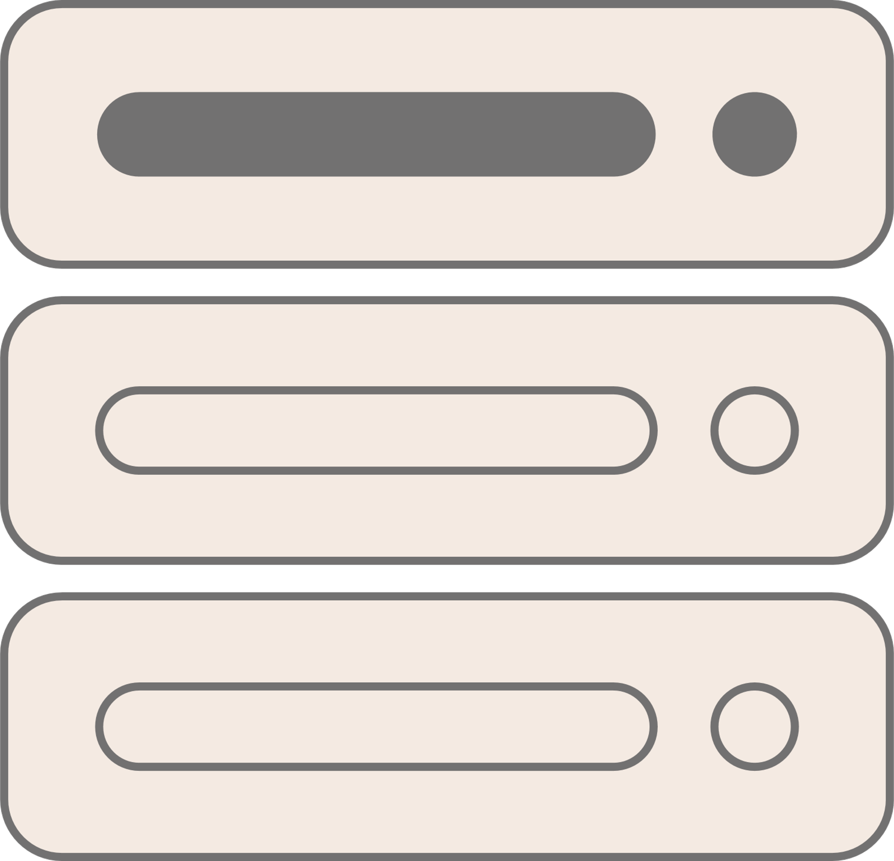
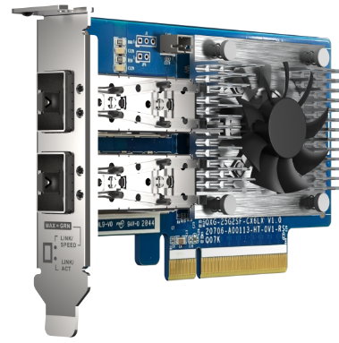
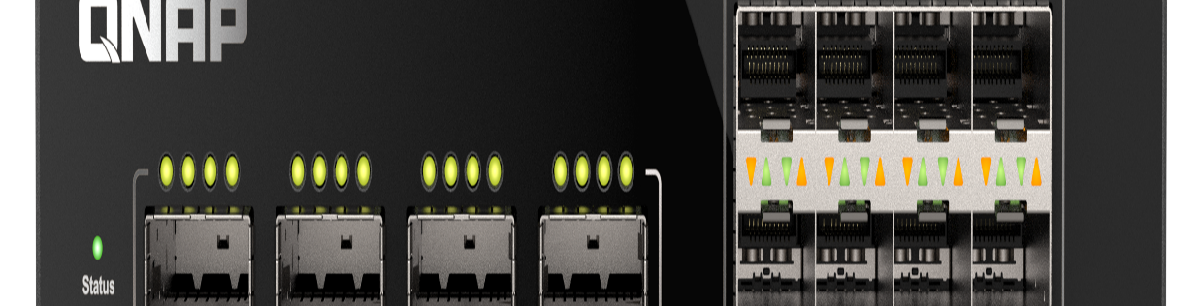
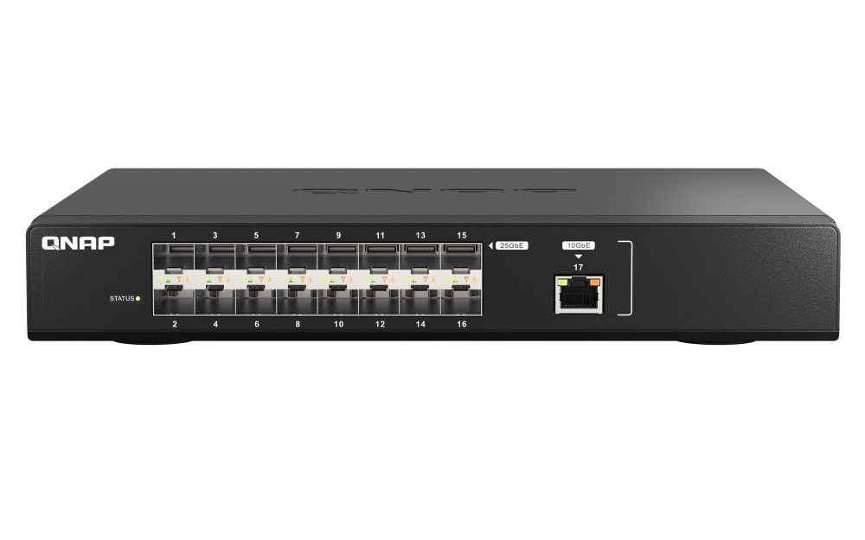
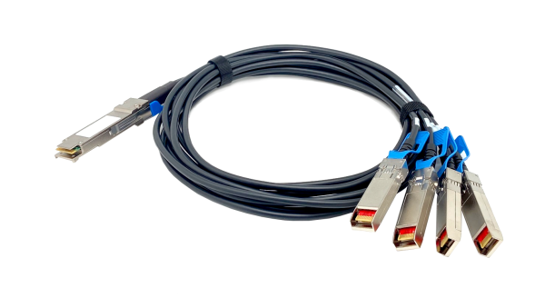
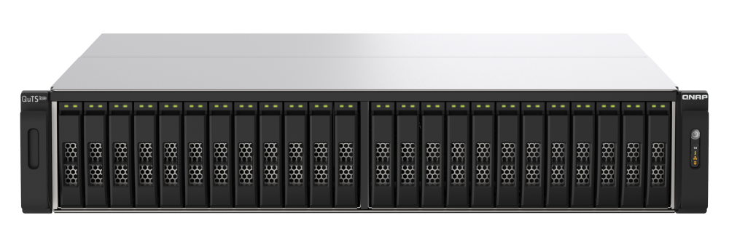
100GbEを4つの25GbEに分割した構成
100GbE高速ネットワークスイッチQSW-M7308R-4Xは、100GbEポートへの直接接続のほか、4分割のブレイクアウトケーブルでスイッチ上の25GbEポートに接続したり、25GbE拡張カードに接続してより多くの機器を接続したりすることが可能で、スイッチ側でネットワークフェイルオーバーのバックアップ機構を設定することで、中断のない高い信頼性のネットワークサービスを実現します。2024年H2対応予定。
QSW-M7308R-4X
NASまたはサーバ
25GbEカード搭載
(QXG-25G2SF-CX6)
CAB-DAC15M-QSFP28-B4
QSW-M5216-1T
内蔵25GbE QNAP NAS

Slide 7
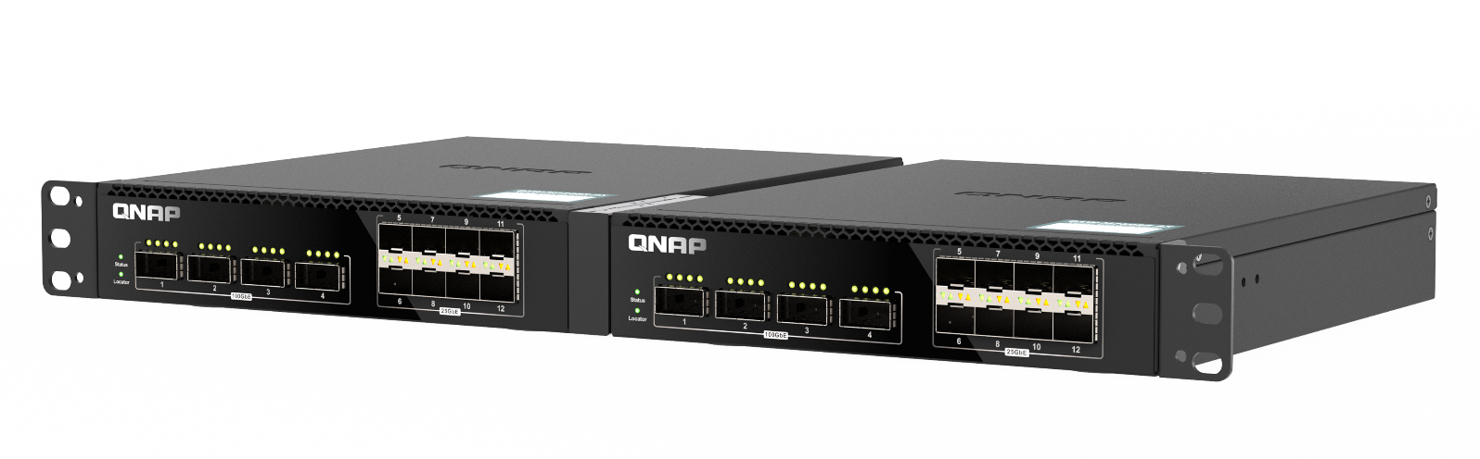
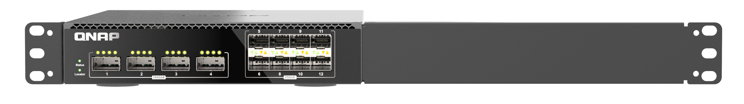
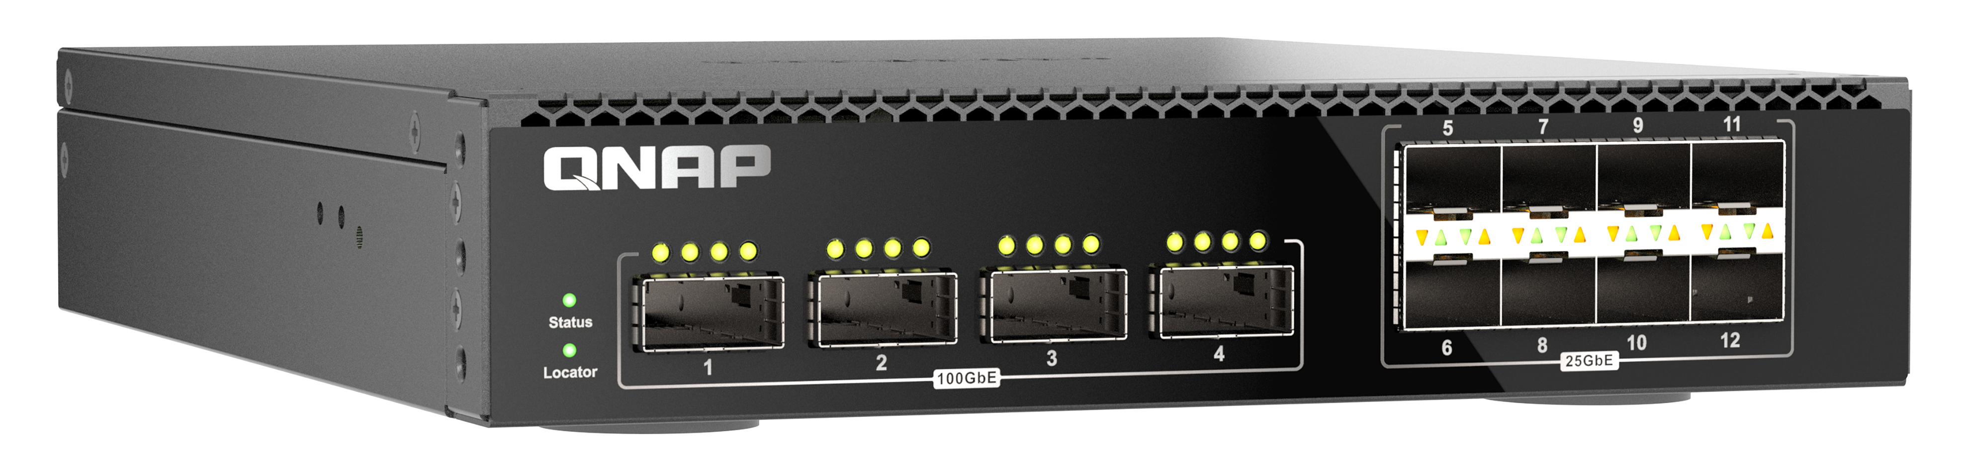
QSW-M7308R-4X ハーフワイド型
シングルユニット/デスクトップフレキシブル構成
QSW-M7308R-4Xはハーフラックワイド設計を採用しており、企業のニーズに応じて1Uのスペースにハーフラックワイドのスイッチを2台搭載することができます。企業の成長に合わせて柔軟に購入、拡張することができます。またパッケージに含まれるフットマットに取り付けて卓上に置くこともでき、省スペースが実現します。
ハーフワイドラックマウントのフレキシブル構成
専用ラックキットSP-EAR-QSW2FOR1-01を使用すれば、ハーフワイドラックタイプのスイッチを2台設置できます。
ラックマウントシングルユニット
QSW-M7308R-4Xは、パッケージに含まれるブラケットを使用して1Uキャビネットに取り付けることができます。
デスクトップ構成
QSW-M7308R-4Xパッケージのフットパッドを取り付ければ、オフィスやあらゆる場所に簡単に設置できます。

Slide 8

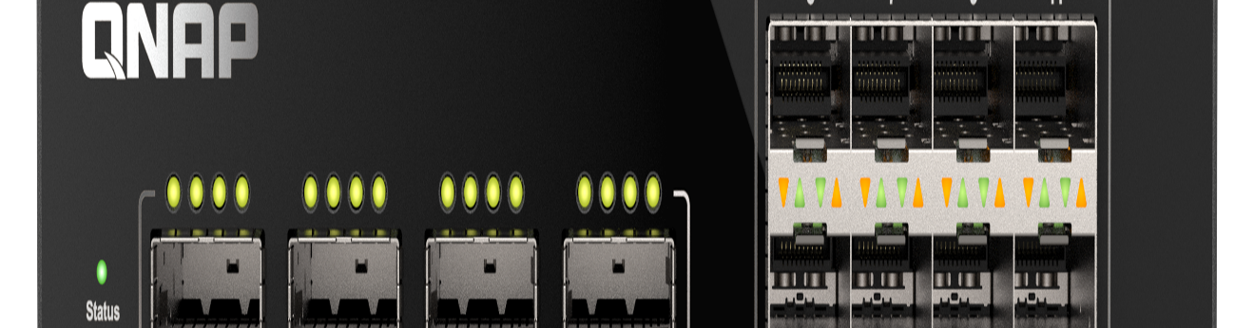
QSW-M7308R-4XはLACPをサポートし、200Gbps近い総帯域幅を実現します。
1 x 100GbE iPerf
ネットワーク速度テスト
2 x 100GbE RDMA
パフォーマンステスト
23,367 MB/s
23,380 MB/s
11,905 MB/s
11,894 MB/s
テスト環境：
NAS｜TS-h2490FU-7232P-64GB、QXG-100G2SF-E810搭載
NIC： QXG-100G2SF-E810, MTU 9000
スイッチ｜QSW-M7308-4X
クライアントPC｜OS： Ubuntu 20.04 , CPU： Xeon Scalable ,RAM: 64GB

Slide 9


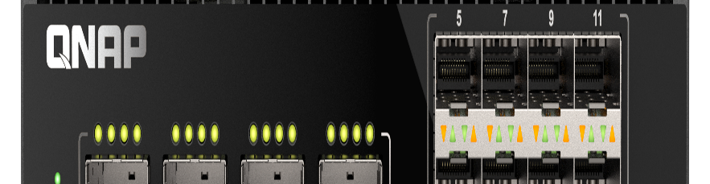
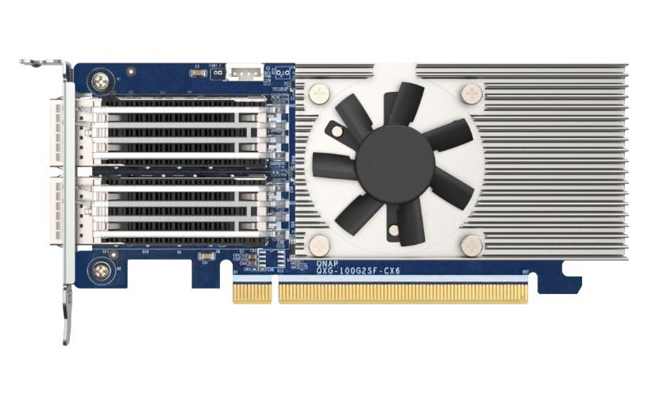




QXG-100G2SF-CX6では、チーム全体で200GbEの
総帯域幅を利用した4Kビデオ編集が可能です
QSW-M7308R-4Xの2つの100GbE LANポートをQNAP All-Flash NASに接続し、QXG-100G2SF-CX6拡張カードとシームレスにリンクすることで、合計200GbEの帯域幅を実現します。この合理化された接続性により、情報集約型社会におけるチーム間の円滑なコラボレーションが促進されます。
25GbE
100GbE
編集
チーム
100GbE
QXG-100G2SF-CX6
100G スイッチ
25GbE
100G / 25G スイッチ
100GbE
他のチームと共有する
All-Flash NAS
25GbE
10GbE

Slide 10
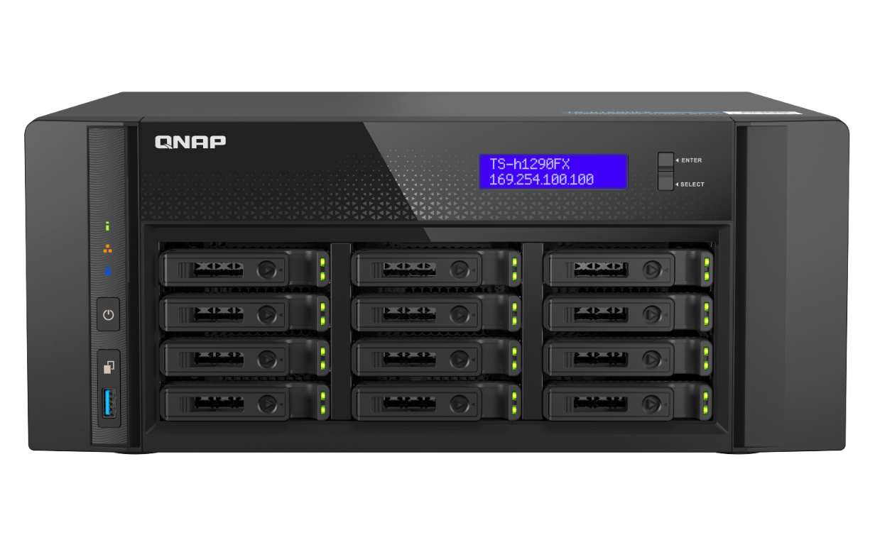
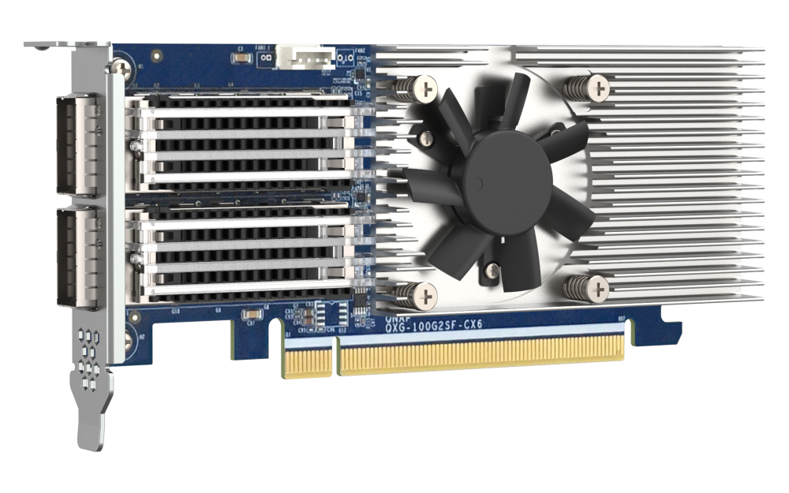
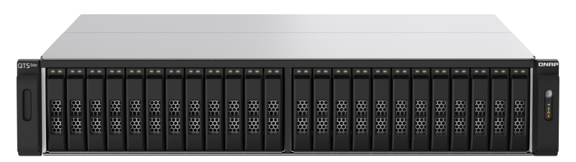
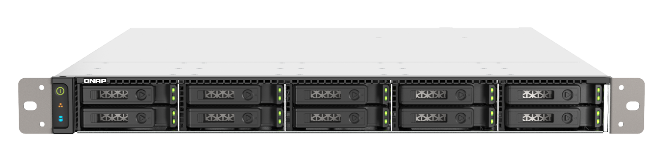
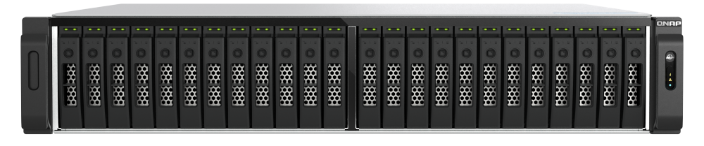

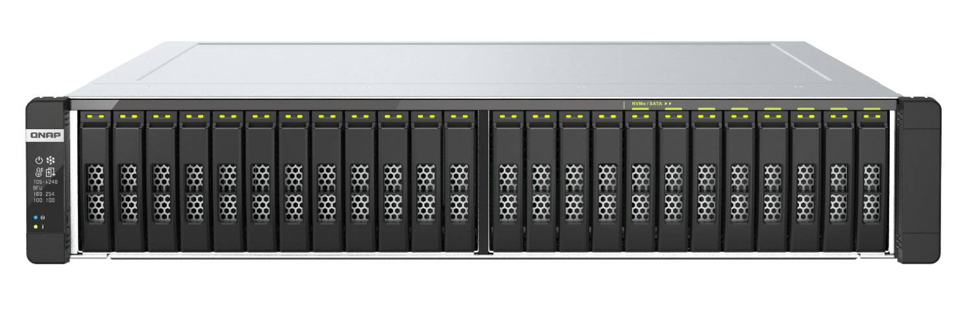

QNAP All-Flashソリューション搭載
QSW-M7308R-4X 100GbEアドバイス
TS-h2490FU
TS-h1290FX
QXG-100G2SF-CX6
TS-h3077AFU
TS-h1090FU
TDS-h2489FU
QSW-M7308R-4X

Slide 11
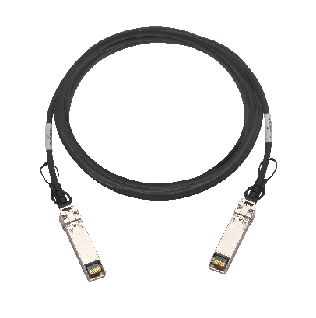
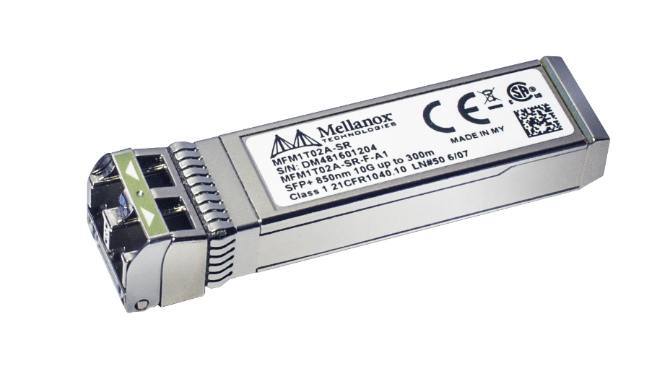
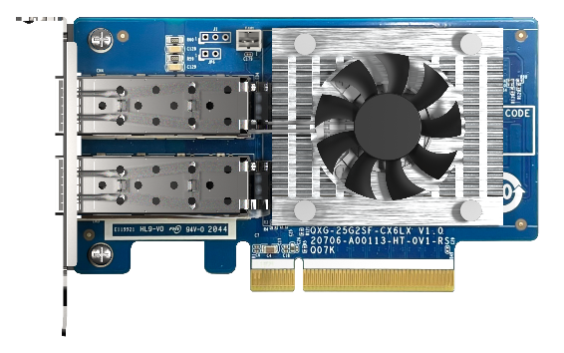
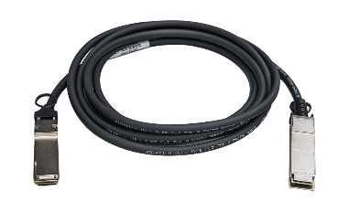
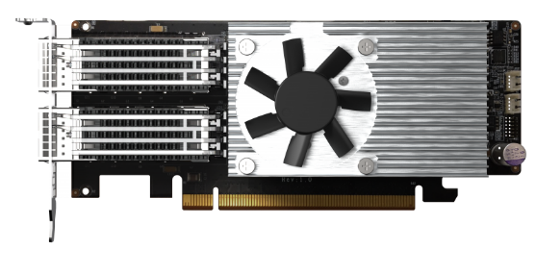

25GbE / 100GbEオプションアクセサリー
25GbE SFP28 DAC
CAB-DAC30M-SFP28
CAB-DAC15M-SFP28
100GbE SRトランシーバー
QXG-25G2SF-CX6
互換性リストをチェック
100GbE QSFP28 DAC
25GbE SRトランシーバー
QXG-100G2SF-E810
CAB-DAC15M-Q28
QXG-100G2SF-CX6
TRX-25GSFP28-SR

Slide 12
DACおよびトランシーバーとの互換性
トランシーバー :
1. Finisar FTLC9558REPM QSFP28 100G光ファイバーモジュール
2. Finisar FTLC1156RDPL-1Y QSFP28, 10km,100G-LR4
3.10Gtek AMQ28-SR4-M1
4.Opstran QSFP28 LR4 for Dell 407-BCDH
5.Invaxon QSFP28 LR4 for Cisco QSFP-100G-LR-S
6.Fiber QSFP28 SR4 for Dell Q28-100G-SR4
DACケーブル :
1. 100G QSFP28 DAC ケーブル - 100GBASE-CR4 QSFP28 to QSFP28 Cisco QSFP-100G-CU3M 用パッシブ直接接続銅二軸ケーブル
2. Mellanox パッシブ銅ケーブル、ETH 100GbE、100Gb/秒、QSFP28、1m、黒、30AWG、CA-N
3. Mellanox MCP2M00-A005 互換5M 25GBase SFP28 to SFP28 パッシブダイレクトアタッチ銅二軸ケーブル、25Gbイーサネット
4. Cisco SFP-H25G-CU5M 互換 25G SFP28 銅ケーブル (5メートル、AWG24、パッシブ)
5. 25G SFP28 SFP+ DACケーブル - Dell Force10用25GBASE-CR SFP28 to SFP28パッシブ直接接続銅二軸ケーブル、5メートル(16.5フィート)
6. CYSKY 25G SFP28+ DACケーブル、Cisco、Ubiquiti、D-Link、Netgear、Mikrotik、Open Switchデバイス用3メートル（9.84フィート）パッシブ直接接続銅二軸ケーブル

Slide 13
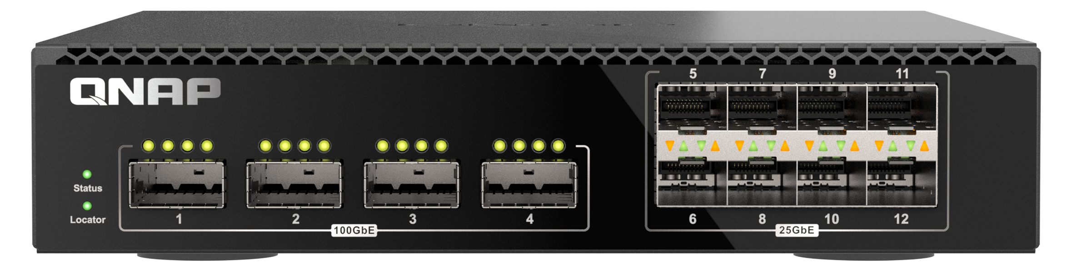
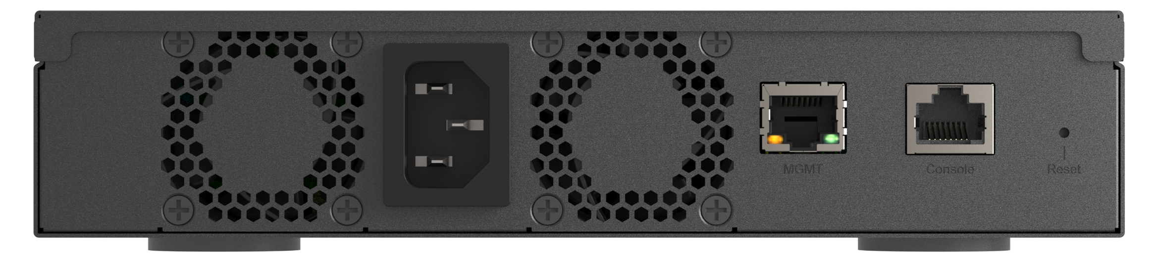
QSW-M7308R-4X 外部I/O
4 x 100G QSFP28
ステータス
8 x 25G SFP28
ロケーター
管理ポート
AC入力
コンソールポート
スマート冷却ファン
リセット
寸法(高さx幅x奥行き)
43.3 x 207 x 248.8 mm
1.7 x 8.15 x 9.8 inch
管理ポート：安全なアクセスのためにOOBを介して(QSSで有効にする必要があります)
コンソール・ポート：CLIコマンドで管理

Slide 14
QSW-M7308R-4Xの仕様
100GbE LAN port | 4 x QSFP28
25GbE LAN port | 8 x SFP28
1GbE network management port | 1
Console port | 1
Indicators | Status, Positioning
Switching Capability | 1200 Gbps
MAC address table | 32k
Support standards | IEEE 802.3 Ethernet IEEE 802.3u 100BASE-T IEEE 802.3ab 1000BASE-T IEEE 802.3z 1000BASE-SX/LX IEEE 802.3ae 10G Fiber IEEE 802.3by 25 Gigabit Ethernet IEEE 802.3bj 100 Gigabit Ethernet IEEE 802.3bm 100G Fiber IEEE 802.3x Full-Duplex Flow Control IEEE 802.1Q VLAN Tagging IEEE 802.1w RSTP IEEE 802.3ad LACP IEEE 802.1AB LLDP IEEE 802.1p Class of Service Forward Error Correction(FEC)

Slide 15
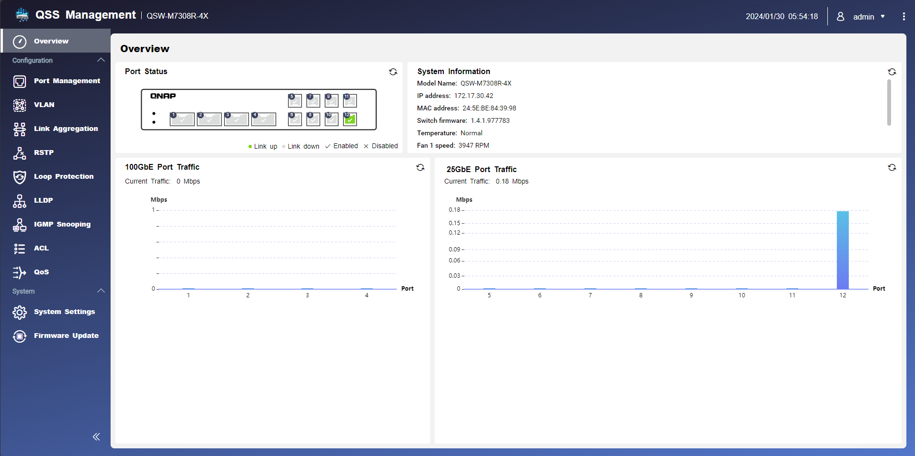
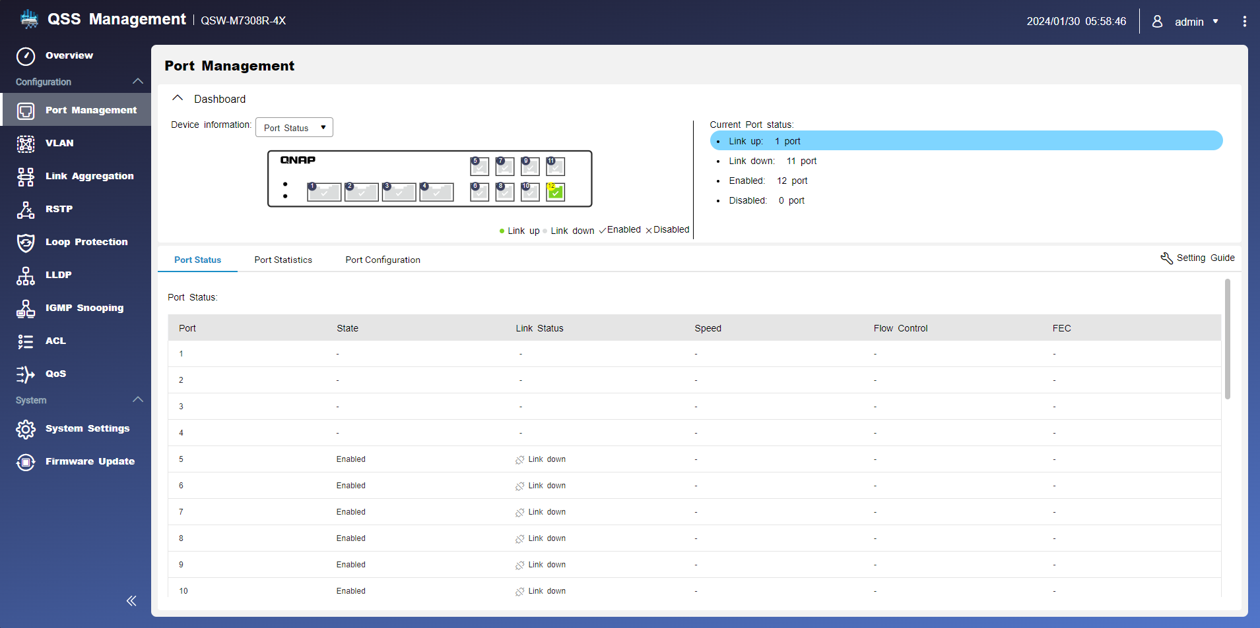
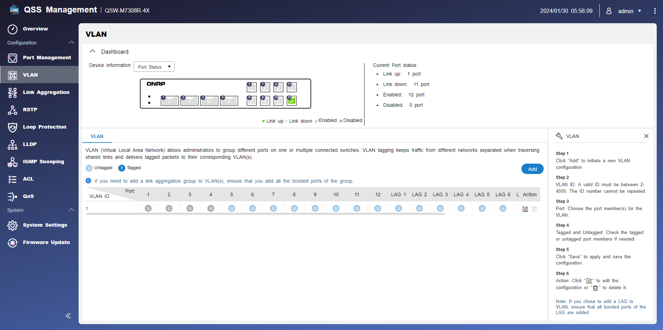
シンプルで分かりやすいインターフェースデザイン
簡潔で視覚的
コンフィギュレーションを通してユーザーを導く

Slide 16

スタジオ内の個々のネットワークを明確に分ける
バーチャル・エリア・ネットワーク（VLAN）を使用して、異なる部門のネットワークを明示的に分離できます
管理が簡単で、異なるネットワークを条件付きで接続できます
社員とゲストのネットワークを分けることも可能です

Slide 17

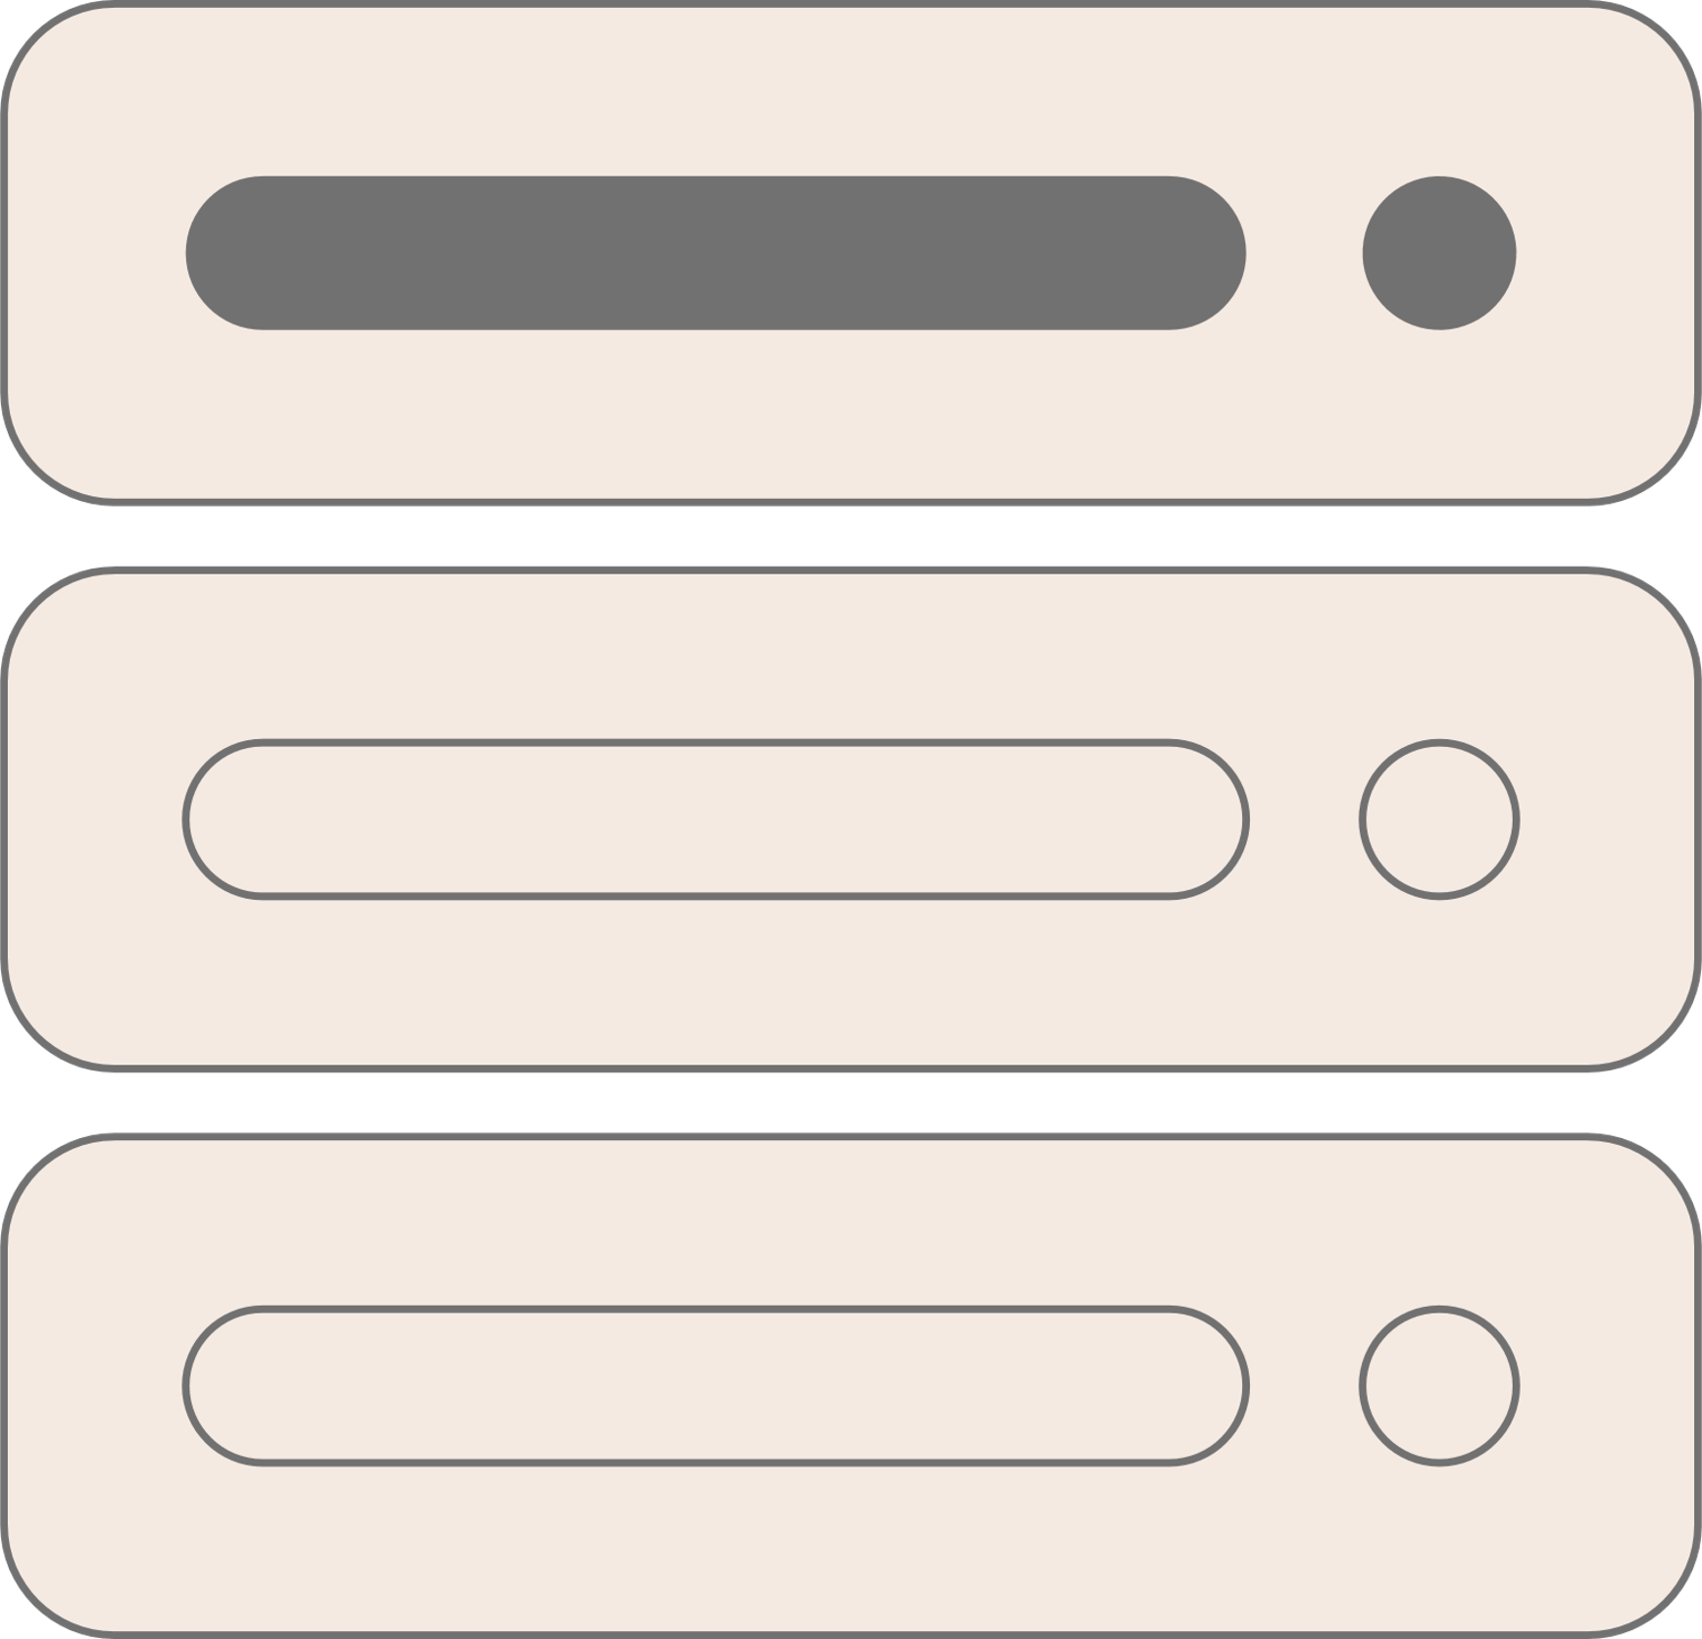
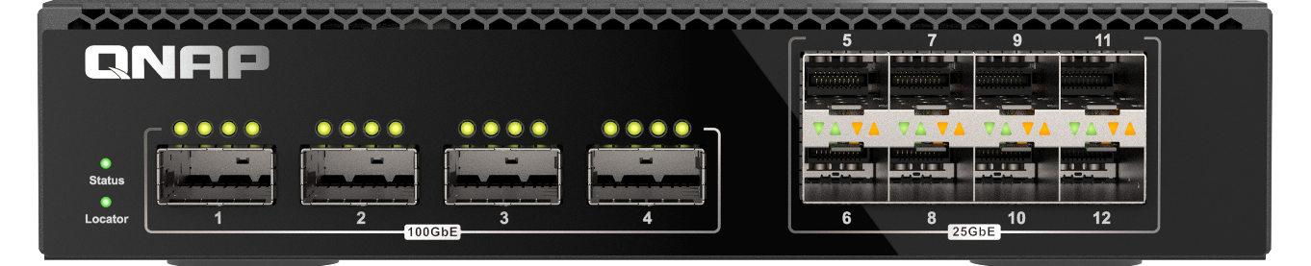
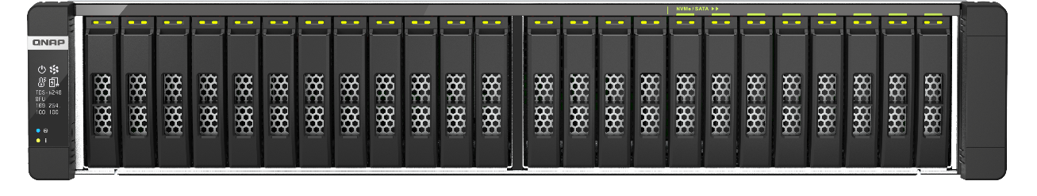
LACP接続は2台のQSW-M7308R-4Xを
介して行われます
サーバー
QSW-M7308R-4Xを2台使用してLACP接続することで、本来のネットワーク冗長性や2倍の帯域幅に加え、次のようなメリットがあります。
拡張性 : ネットワークポートを増やすことで、より多くの機器を接続し、超高速ネットワークリソースを共有することができます。
管理性 : 追加のネットワークセグメントを分割してIT管理を容易にし、機密性の高いエリアやトラフィックの多いエリアを隔離して輻輳を防ぎ、セキュリティを向上させることができます。
フェイルオーバー機能 : ネットワークには2つのスイッチがあるため、スイッチAに障害が発生しても、スイッチBに接続しているユーザーには影響がなく、サービスが完全に中断されることはありません。
2 x QSW-M7308R 4X
NAS

Slide 18

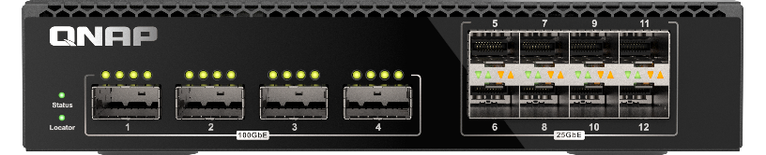
オーディオおよびビデオストリームを
機器に正確に配信
IGMP snoopingはすべてのストリーム割り当てを正確に記録可能です
音声や映像の途切れや品質劣化の原因となる伝送エラーやパケットロスを回避できます

Slide 19

いつでもネットワーク伝送路を最適化
RSTP(ラピッド・スパニング・ツリー・プロトコル)ネットワーク伝送路をいつでも監視し最適化します
ネットワーク・アーキテクチャがどんなに複雑でも、ファイルは常に最速のパスで転送されます

Slide 20
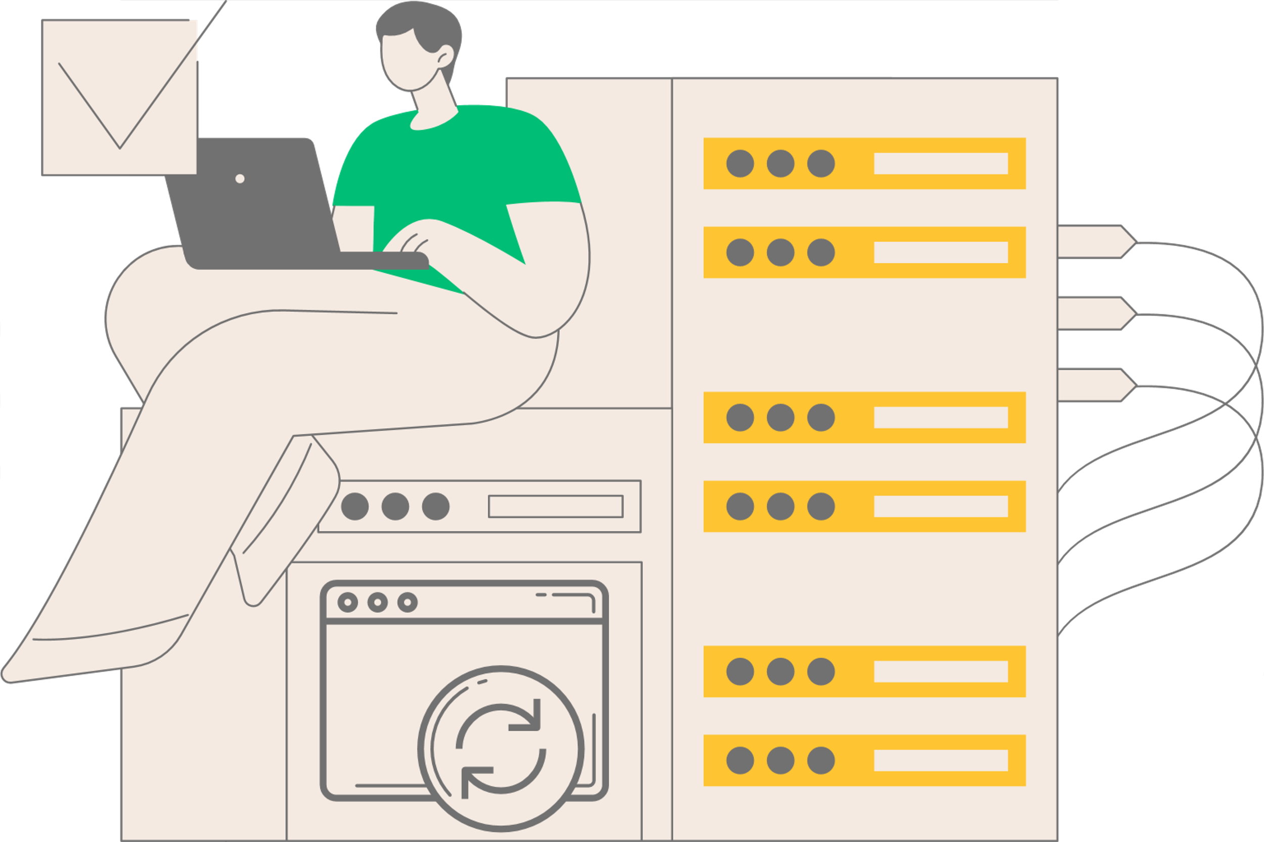
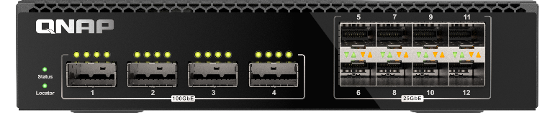
スイッチファームウェアのバージョンチェックと
自動アップデート
ワンクリック自動アップデート
新しいファームウェアがあるかどうかを自動的に検出
手動アップデート

Slide 21

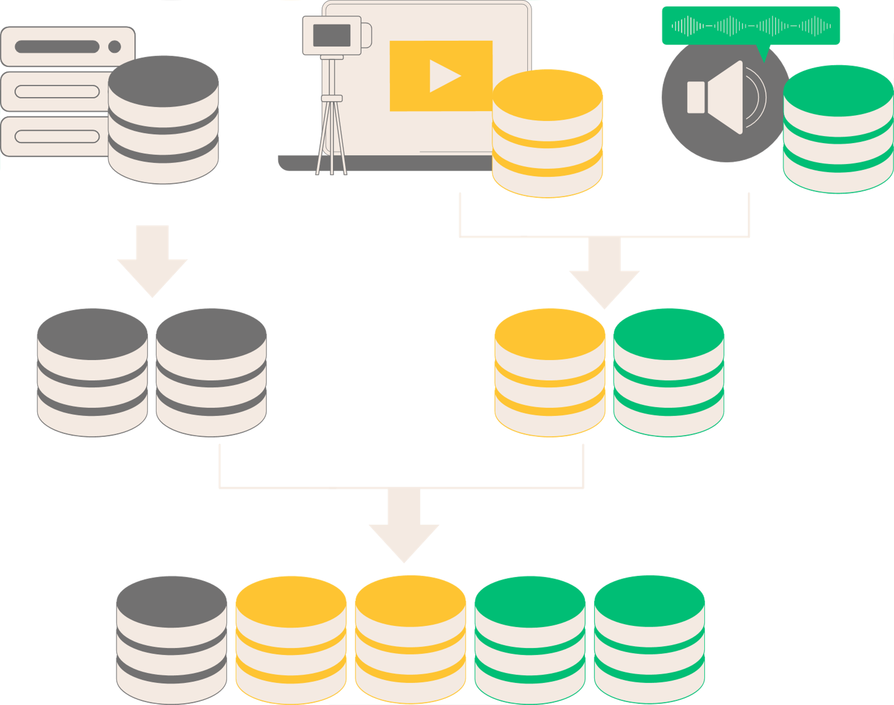

QSW-M7308R-4Xは、IEEE 802.3x、
LLDP、QoSなどをサポートしています
フロー制御（IEEE 802.3x）を通じて ネットワークの輻輳を監視し、パケットドロップを回避します
リンク・レイヤ・ディスカバリー・プロトコル(LLDP)管理者は、どのデバイスがスイッチに接続されているかを一目で確認できます
サービス品質(QoS) 異なるネットワークデバイスやパケットを分類し、優先順位をつけることで、ネットワークトラフィックの分配を改善することができます

Slide 22
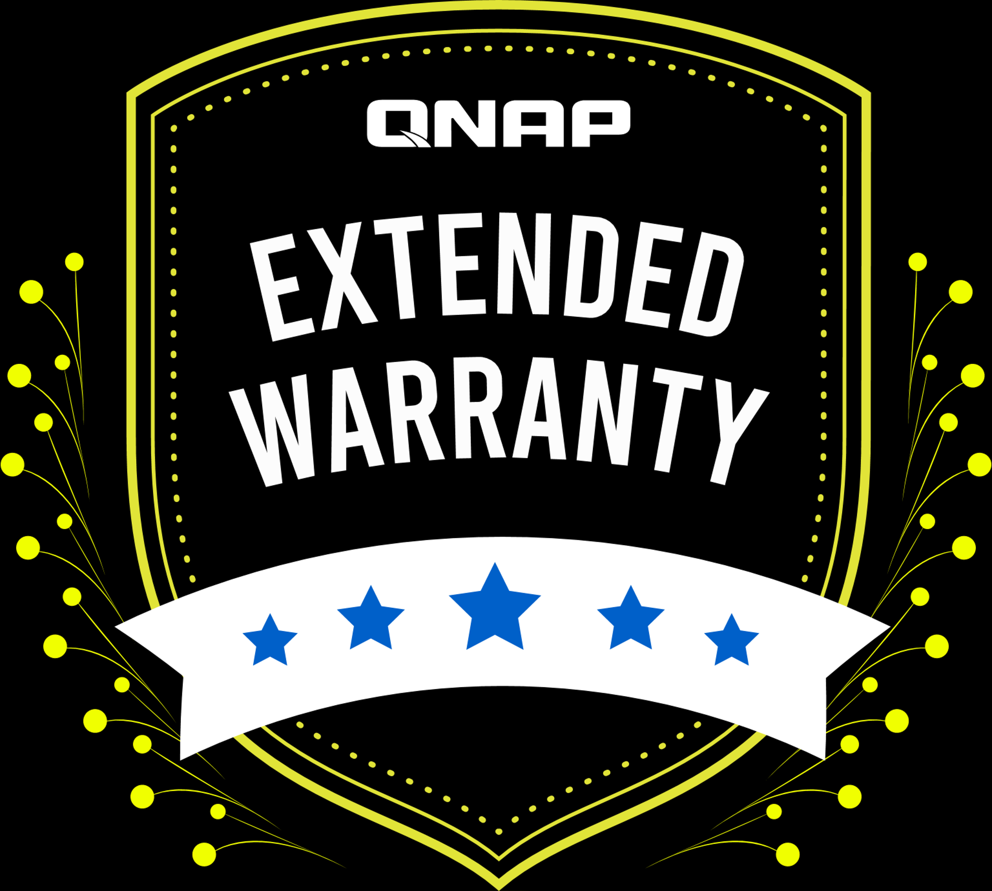
最大5年間の延長保証
QSW-M7308R-4Xには2年間の無料製品保証が付いています。保証期間を延長するには、最大5年間の製品保証と付加価値を提供するQNAP延長保証プランをご検討ください。
延長保証購入P/N
LW-SWITCH-YELLOW-3Y(パッケージ版)
LW-SWITCH-YELLOW-3Y-EI(電子版)

Slide 23
Copyright© 2024 QNAP Systems, Inc. All rights reserved. QNAP® and other names of QNAP Products are proprietary marks or registered trademarks of QNAP Systems, Inc. Other products and company names mentioned herein are trademarks of their respective holders.​​​​​​​

